Slide 1
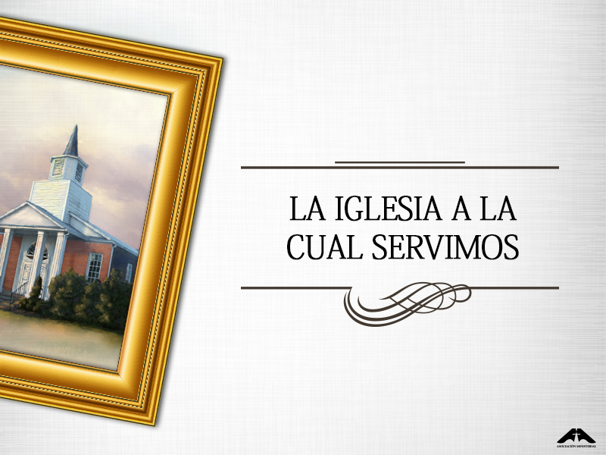

Slide 2


Slide 3

“Pertenecer a la iglesia de Dios es un privilegio único, que produce en el alma grandes satisfacciones. Dios tiene el propósito de reunir a un pueblo desde los distantes confines de la Tierra, con el fin de constituirlo en un solo cuerpo, el cuerpo de Cristo, la iglesia, de la cual él es la cabeza viviente.
Todos los que son hijos de Dios en Cristo Jesús son miembros de su cuerpo y, dentro de esta relación, pueden disfrutar del compañerismo del uno con
el otro, y del compañerismo con su Señor” (ver los cap. 2, 3).

Slide 4


Slide 5

“Cristo procuró, mediante el precepto y el ejemplo, enseñar la verdad de que con Dios no debía haber muro de separación entre Israel y las otras naciones ( Juan 4:4-42; Luc. 9:51-56; Mat. 15:21-28).
“Tampoco debe haber, entre los seguidores de Cristo, preferencia alguna de casta, nacionalidad, raza o color, porque todos los hombres son de una sangre. Los elegidos de Dios forman una hermandad universal, una nueva humanidad; ‘todos vosotros sois uno en Cristo Jesús’ (Gál. 3:28; Juan 3:16).

Slide 6
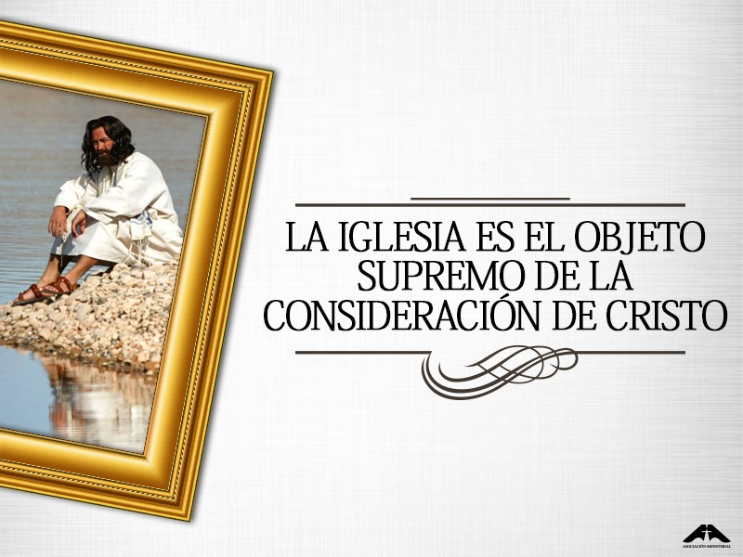

Slide 7
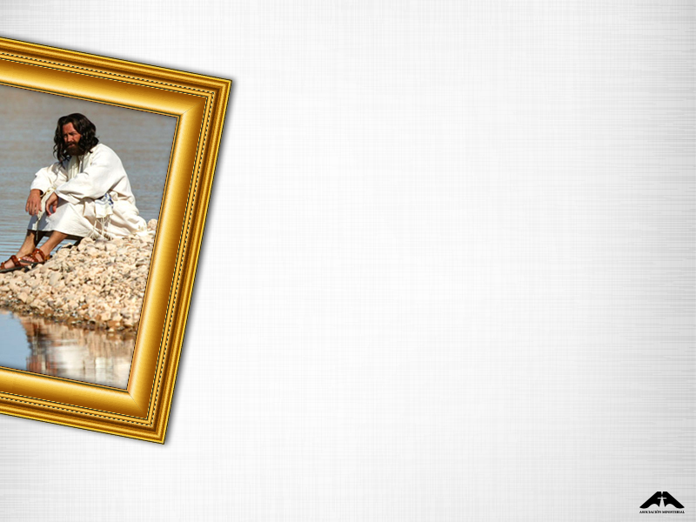
“Como novia de Cristo y el supremo objeto de su consideración, se espera que represente el orden y el carácter de lo divino en todas sus funciones”.

Slide 8


Slide 9

“La organización de la iglesia está basada en los principios de Dios. ‘Hermanos, nunca permitáis que las ideas de alguna persona perturben vuestra fe con respecto al orden y la armonía que deberían existir en la iglesia. [...]
El Dios del cielo es un Dios de orden, y requiere que sus seguidores tengan reglas y normas que mantengan el orden’ (Testimonios para la iglesia, t. 5, pp. 254, 255)”.

Slide 10
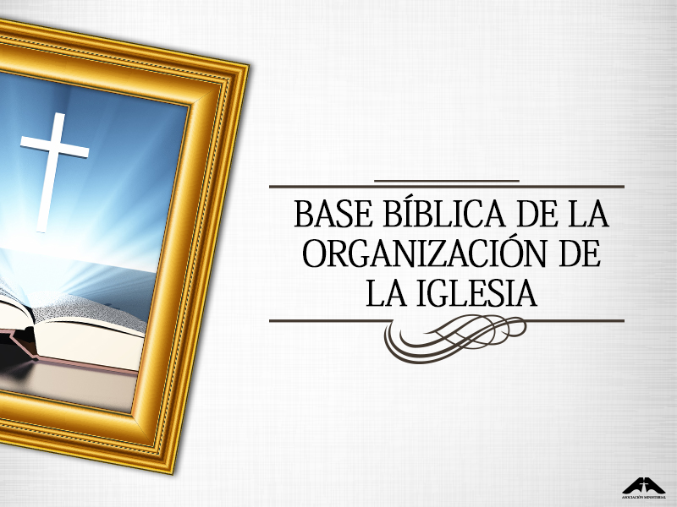

Slide 11

“El Nuevo Testamento mostró la misma perfección en su organización.
El mismo Cristo, que formó a la iglesia, colocó ‘los miembros cada uno de ellos en el cuerpo, como él quiso’ (1 Cor. 12:18).
Él los dotó con dones y talentos adecuados a las funciones que les confió, y los organizó en un cuerpo vivo y activo, del cual él es la cabeza.

Slide 12


Slide 13

“Así como no puede haber un cuerpo humano vivo y activo a menos que sus miembros estén orgánicamente unidos, y funcionen juntos bajo un control central, tampoco puede haber una iglesia viva que crezca y prospere a menos que sus miembros estén organizados en un grupo unido, y todos desempeñen los deberes y las funciones que les sean confiados por Dios, bajo la dirección de una autoridad divinamente constituida. Sin organización, ninguna institución o movimiento puede prosperar.

Slide 14


Slide 15

“Y a medida que aumentaba el número de miembros, era evidente que, sin una u otra forma de organización, hubiera sobrevenido una gran confusión y no hubiera sido posible llevar adelante la obra con éxito. La organización era indispensable para proveer al sostén del ministerio, extender la obra a nuevos campos, proteger a la iglesia y a los predicadores contra los miembros indignos, conservar los bienes de la iglesia, difundir la verdad por medio de la prensa y para muchos otros fines” (Testimonios selectos, t. 1, p. 193).

Slide 16


Slide 17

“La comisión que el Salvador dio a la iglesia, de llevar el evangelio a todo el mundo (Mat. 28:19, 20; Mar. 16:15), comprendía no solo la predicación del mensaje sino también asegurar el bienestar de quienes lo aceptaban.
Esto implicaba dar atención pastoral, proveer un lugar de acomodación para el rebaño y también resolver los problemas de relaciones humanas. Una situación tal exigía organización.
“Al principio, los apóstoles constituyeron un concilio que dirigió las actividades de la iglesia desde Jerusalén (Hech. 15:1-35). Cuando el grupo de aquella ciudad llegó a ser tan numeroso que la administración de sus asuntos prácticos se convirtió en un problema, eligieron diáconos para que se encargaran de los asuntos administrativos de la iglesia (Hech. 6:2-4)”.

Slide 18
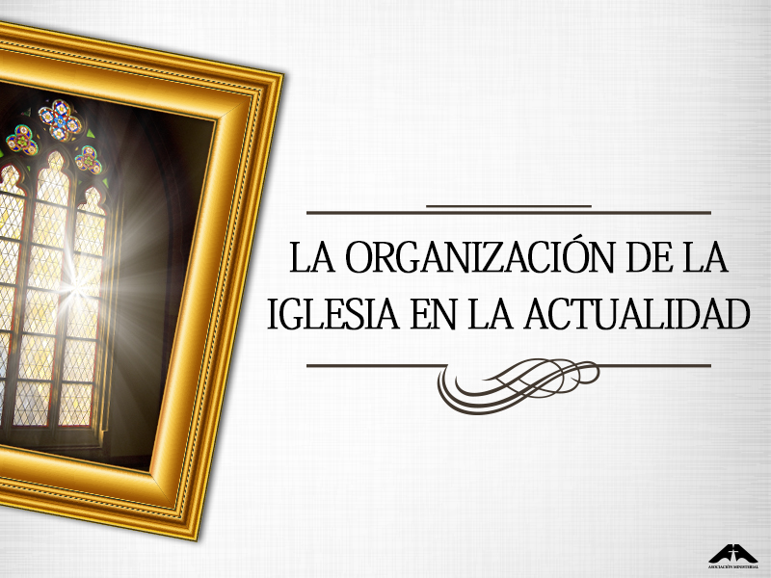

Slide 19


Slide 20

Iglesia local.
Asociación o Misión/Campo local.
Unión de iglesias.
Unión-Asociación o Unión-Misión.
Asociación General y sus divisiones.
“La Biblia es el fundamento, y la fuente de creencia y práctica; sobre esta base, el Congreso de la Asociación General determina la declaración de creencias fundamentales de la Iglesia”.

